Slide 1
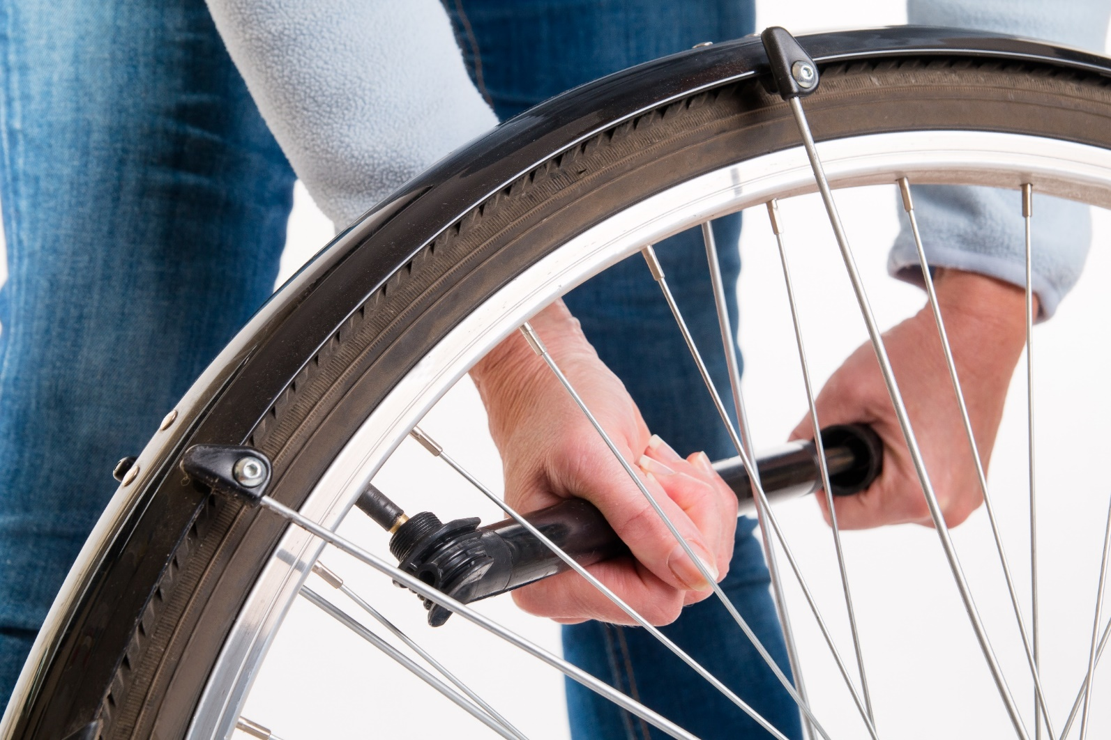
Робота в термодинаміці

Slide 2
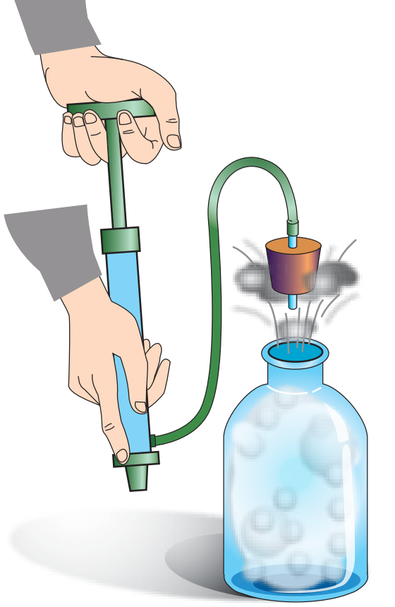

Проблемні запитання
Під дією яких сил корок вилетів із посудини?
Про що свідчить утворення туману?
Який висновок можна зробити щодо зміни внутрішньої енергії газу?

Slide 3


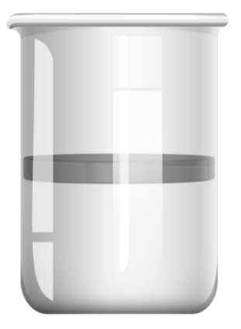













Проблемні запитання
$$∆V>0$$
$$⟹$$
$$A>0$$
$$∆V<0$$
$$⟹$$
$$A<0$$
Газ виконує додатну роботу
Газ виконує від’ємну роботу
$${\overline{v}}_{кв}↓$$
$$T↓$$
$$U↓$$
$${\overline{v}}_{кв}↑$$
$$T↑$$
$$U↑$$

Slide 4
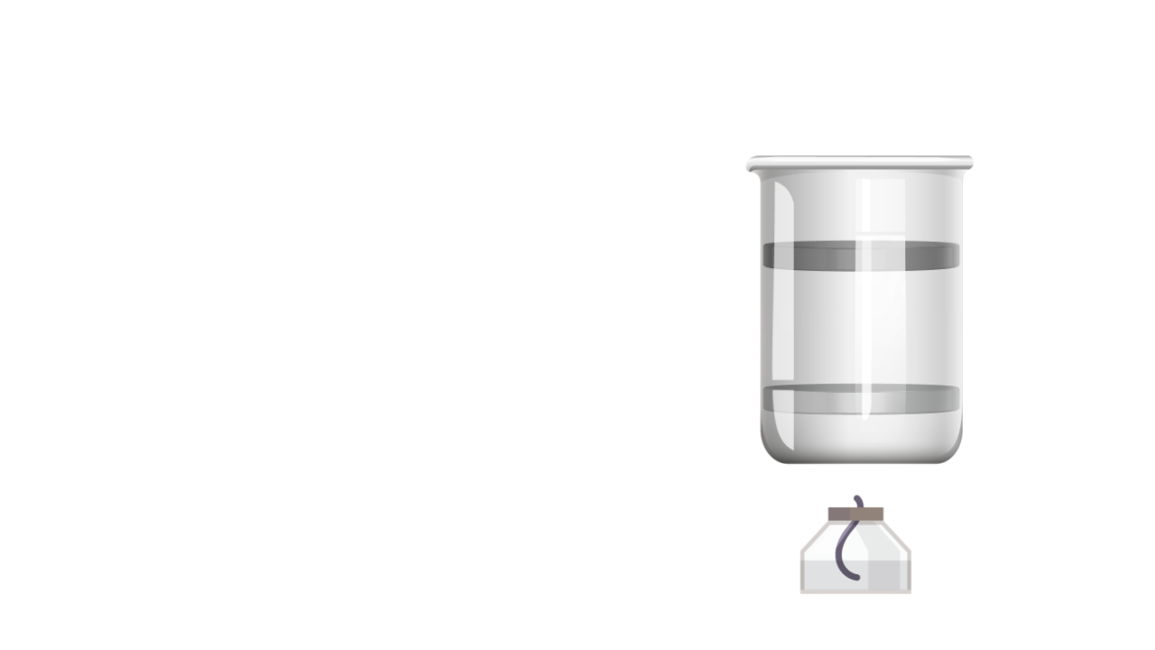



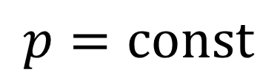









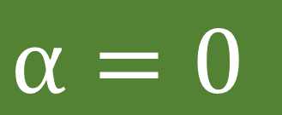
Робота газу
Газ розширюється ізобарно
$$\vec{F}$$
$$A=Fs\cos{α}$$
$$F=pS$$
$$s=∆l$$
$$α=0$$
$$\vec{F}$$
$$∆V>0$$
$$∆l$$
$$A=pS∆l$$
$$=p∆V$$
$$S$$
$$p=const$$
$$A=p∆V$$
$$A=p\left(V_{2}−V_{1}\right)$$

Slide 5
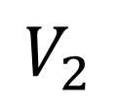
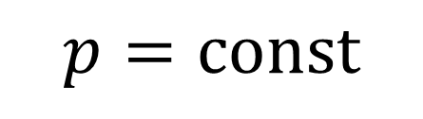
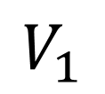








Робота газу
Робота газу в разі ізобарного розширення
$$A=p∆V$$
$$p$$
$$1$$
$$2$$
$$p$$
$$A>0$$
$$∆V>0$$
$$V_{1}$$
$$V_{2}$$
$$V$$
$$p=const$$
Це площа прямокутника під графіком залежності p(V)

Slide 6


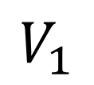

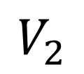


Робота газу
Робота газу в разі ізобарного стиснення
$$A=p∆V$$
$$p$$
$$2$$
$$1$$
$$p$$
$$∆V<0$$
$$A<0$$
$$V_{2}$$
$$V_{1}$$
$$V$$
$$p=const$$
Це площа прямокутника під графіком залежності p(V)

Slide 7
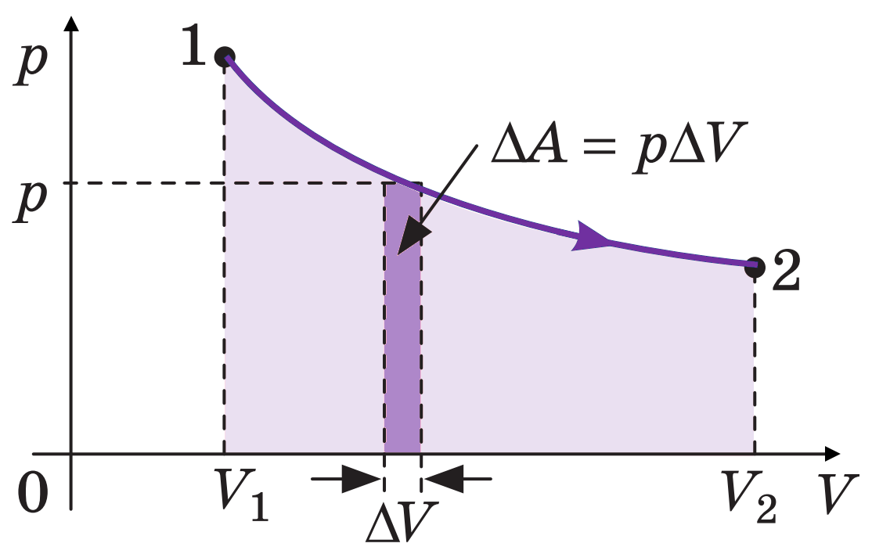
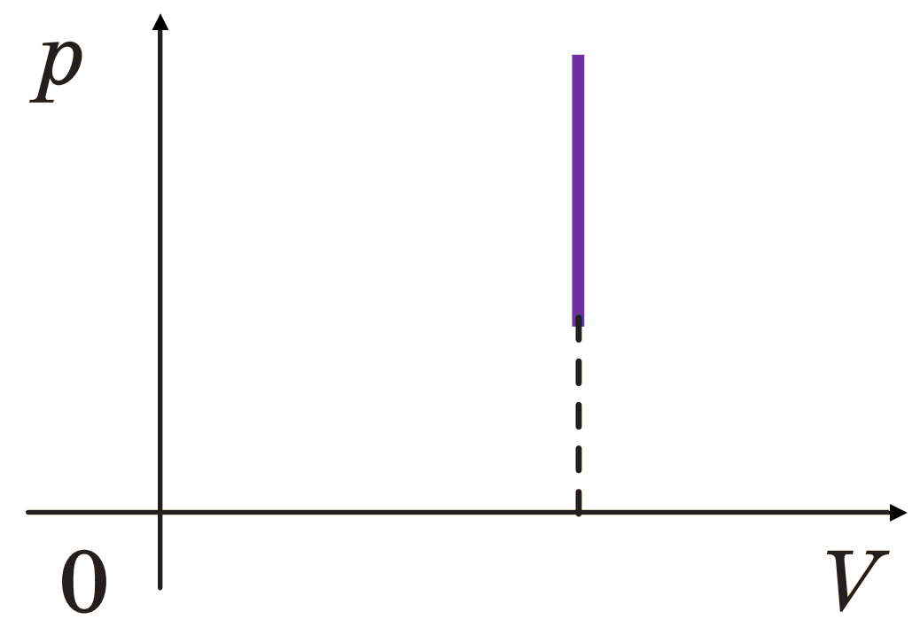
Геометричний зміст роботи
Робота газу при ізотермічному розширенні (стисненні)
При ізохорному процесі газ роботу не виконує
Це площа криволінійної трапеції під графіком залежності p(V)

Slide 8
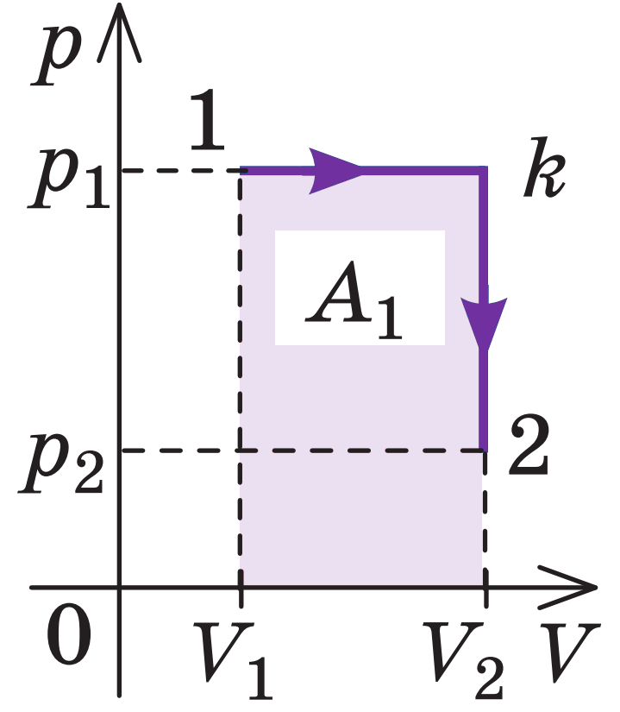
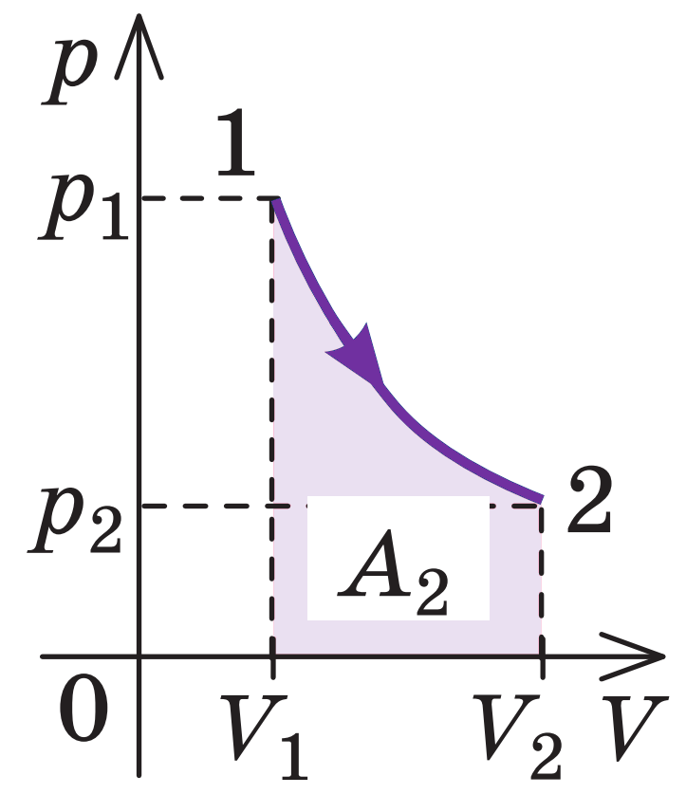
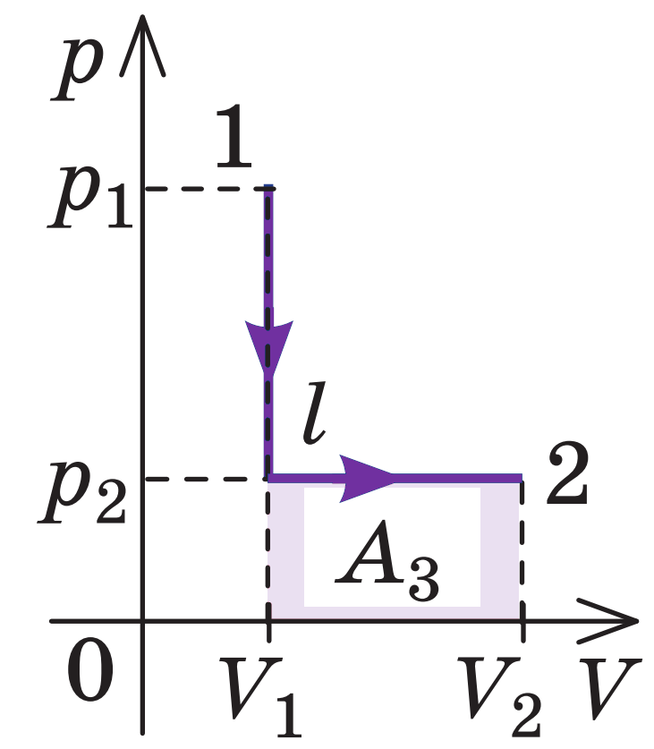
Геометричний зміст роботи

Slide 9
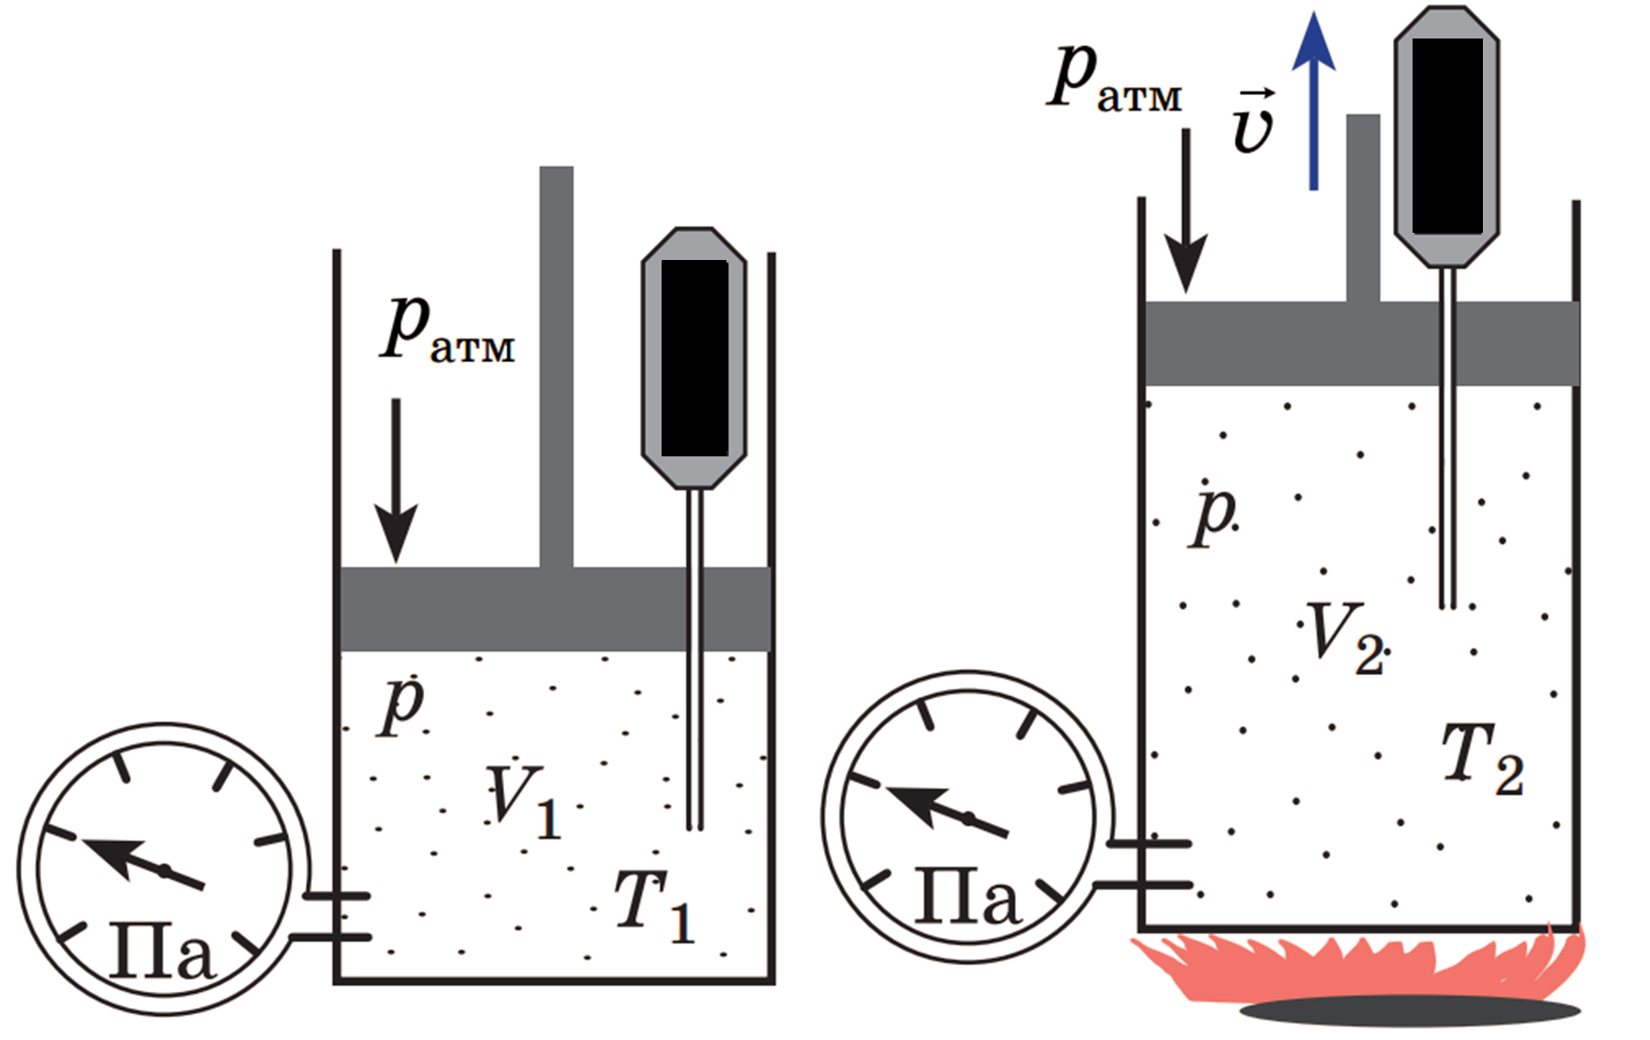
Розв'язування задач
1. Газ, який займав об’єм 0,1 м³ під тиском 200 кПа, нагріли ізобарно від 290 К до 355 К. Визначити роботу розширення газу.

Slide 10
Розв'язування задач
2. Молекулярний водень, маса якого 6,5 г і температура 27 °С, нагрівають за сталого тиску так, що його об’єм збільшився вдвічі. Знайдіть роботу, виконану газом під час розширення. Молярна маса водню
2ꞏ10^{–3} кг/моль.

Slide 11
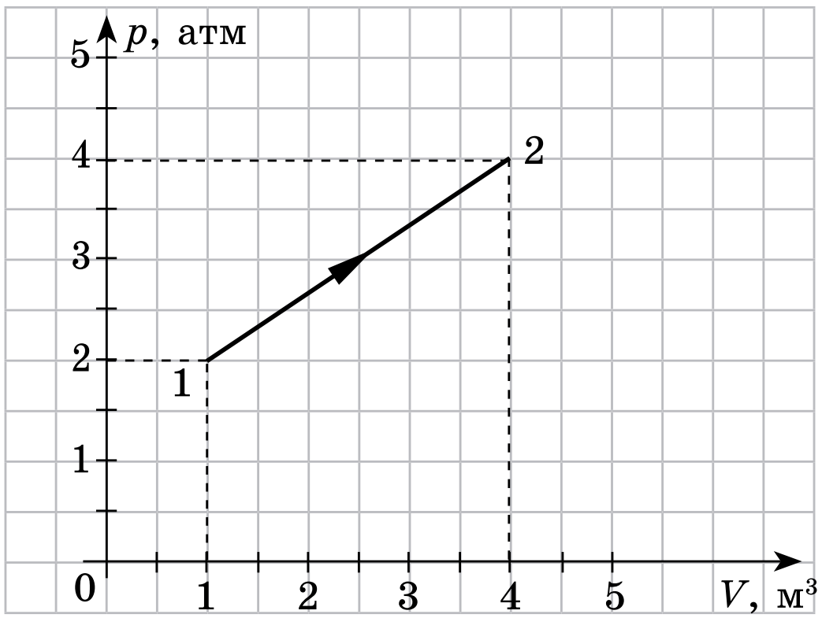
Розв'язування задач
3. Газ переходить зі стану 1 у стан 2. Знайдіть роботу, яку виконує газ в ході процесу.

Slide 12
Розв'язування задач
4. Деяка маса газу, що займає об’єм 11 л, перебуває під тиском 10⁵ Па за температури 300 К. Газ нагрівають за постійного об’єму до температури 330 К, а потім за постійного тиску до температури 360 К. Побудуйте графік процесу в координатах р, V. Знайдіть роботу, яку виконав газ в ході процесу.

Slide 13
Домашнє завдання
Опрацювати § 37,
Вправа № 37 (2, 4)

